Slide 1
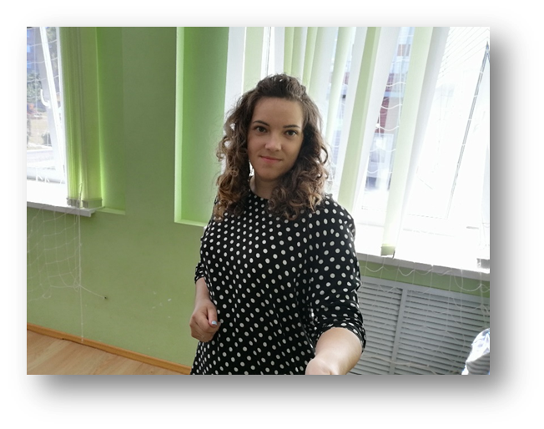
Администрация городского округа Саранск Департамент по социальной политике городского округа Саранск Управление образования городского округа Саранск
ПОРТФОЛИО
ЧЕРНЫХ МАРИНЫ ГЕННАДЬЕВНЫ,
инструктора по физической культуре
муниципального автономного дошкольного образовательного учреждения
«Детский сад №80 комбинированного вида»
Профессиональное образование: средне-специальное, ОГОУСПО «Смоленский педагогический колледж».
Квалификация: воспитатель детей дошкольного возраста .
Специальность: «Дошкольное образование» с дополнительной специальностью «Руководитель физического воспитания».
№ диплома: 67 ПА 0001383
Дата выдачи: 25 июня 2010г.
Общий трудовой стаж: 13 лет
Стаж педагогический: 8 лет
Стаж по занимаемой должности: 2 года
Наличие квалификационной категории: -

Slide 2
Педагогический опыт:
«Внедрение здоровьесберегающих технологий в пространство ДОО» представлен на сайте:
https://ds80sar.schoolrm.ru/sveden/employees/11212/357214/
Материал проверен на плагиат на сайте: https://users.antiplagiat.ru/report/short/7?v=1&c=0
Оригинальность составляет 73%

Slide 3
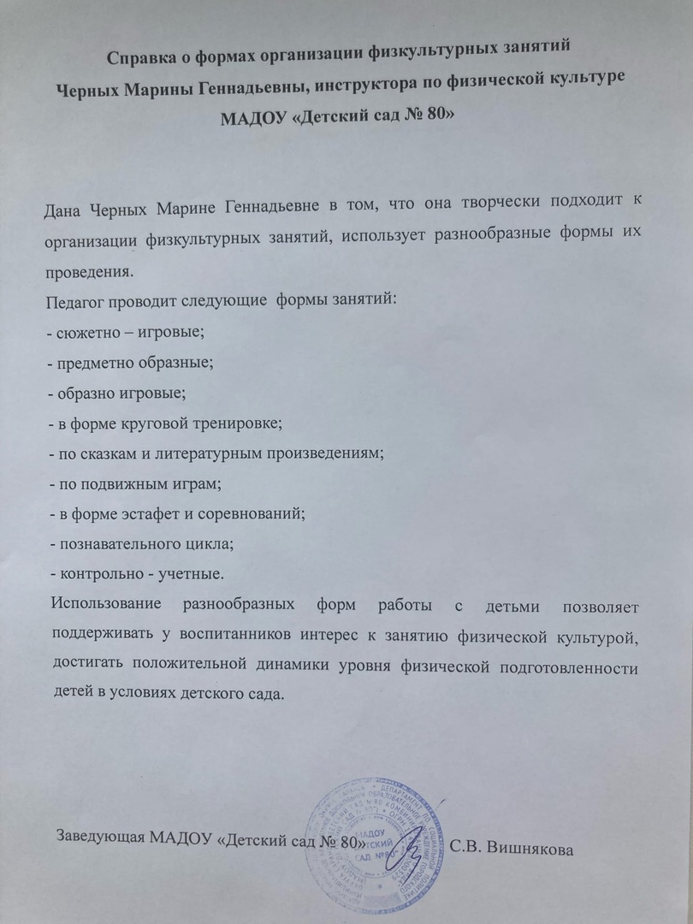
1. Формы организации физкультурных занятий

Slide 4
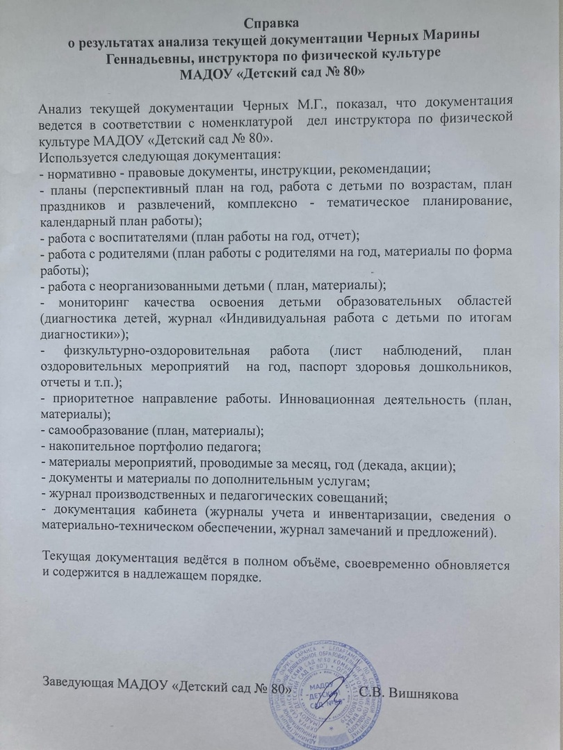
2. Результаты анализа текущей документации

Slide 5
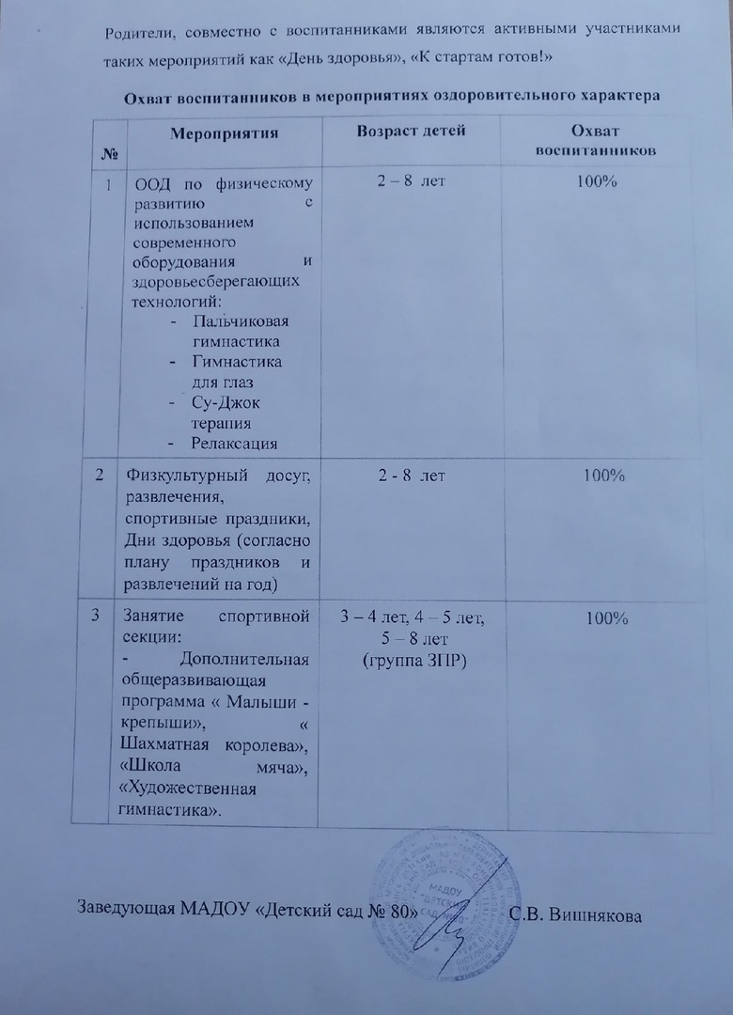
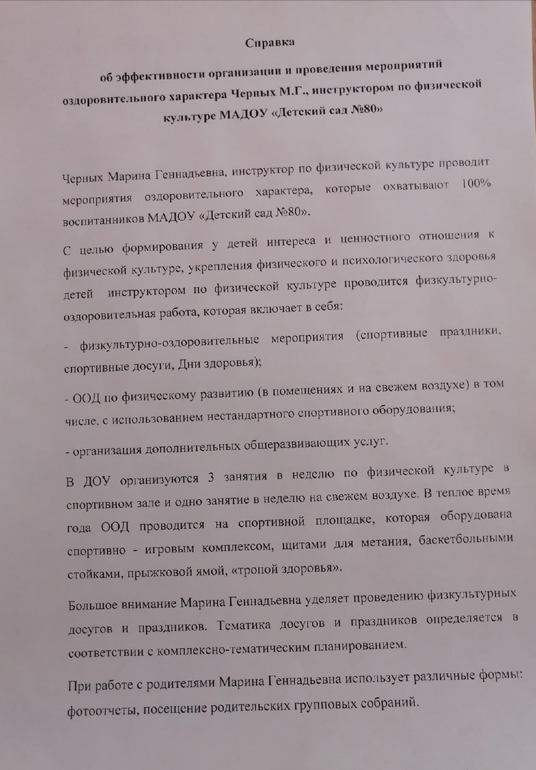
3. Эффективность организации и проведения мероприятий оздоровительного характера

Slide 6
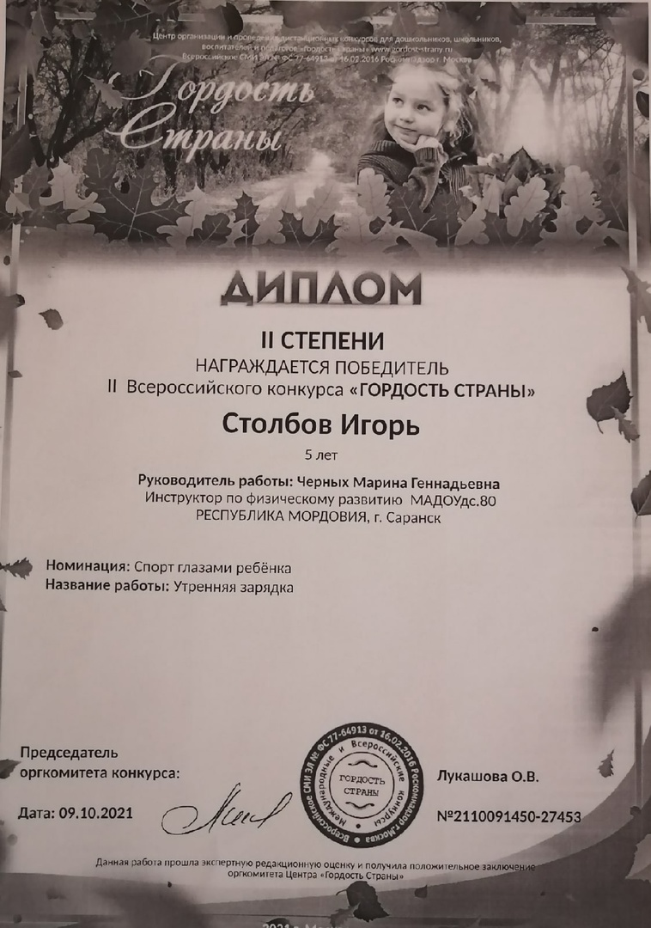
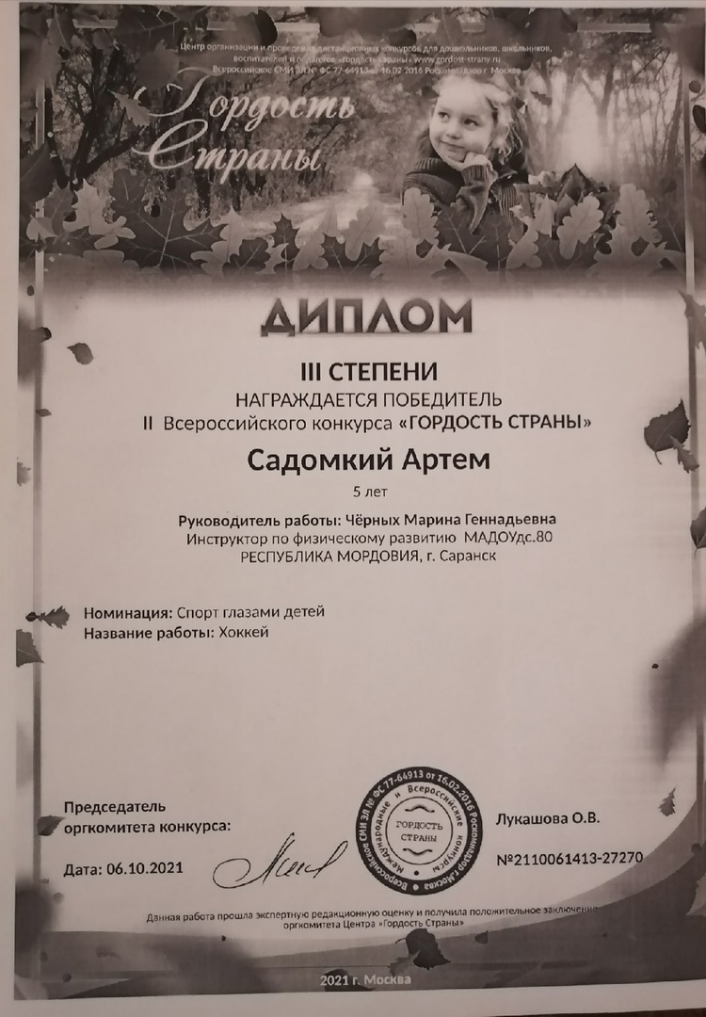
4.Результаты участия воспитанников в конкурсах, выставках, соревнованиях, акциях; другое Интернет

Slide 7
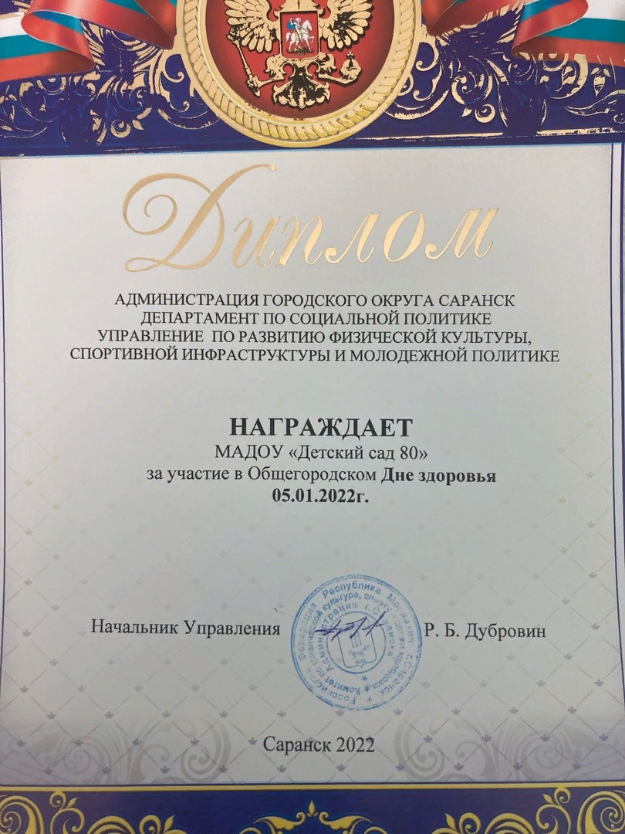
Муниципальный уровень

Slide 8
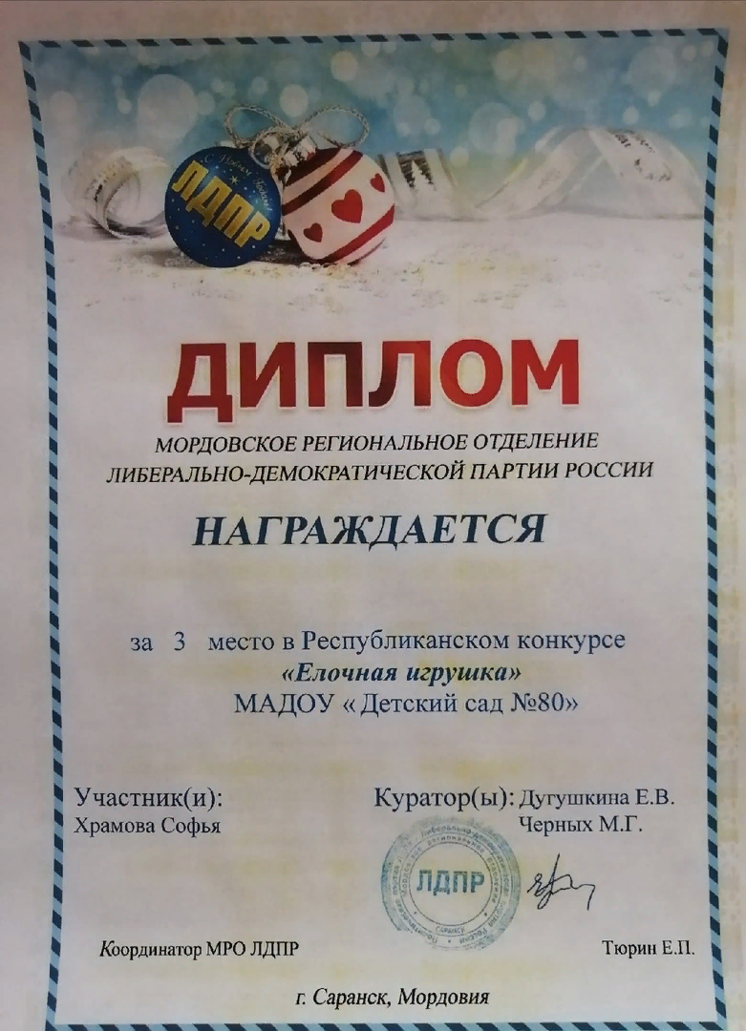
Республиканских мероприятиях

Slide 9
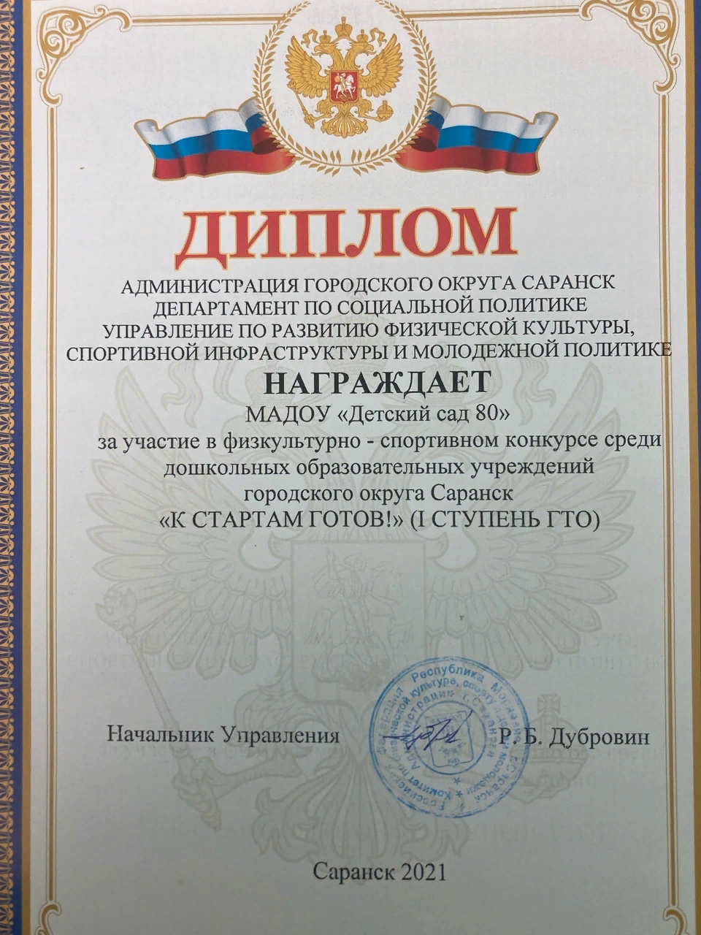
Российский уровень

Slide 11
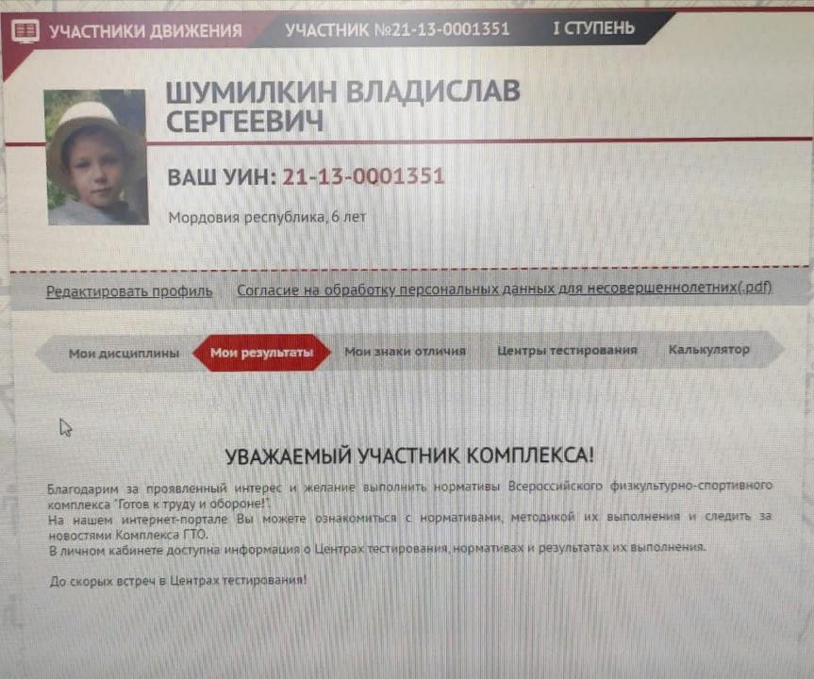

Slide 12
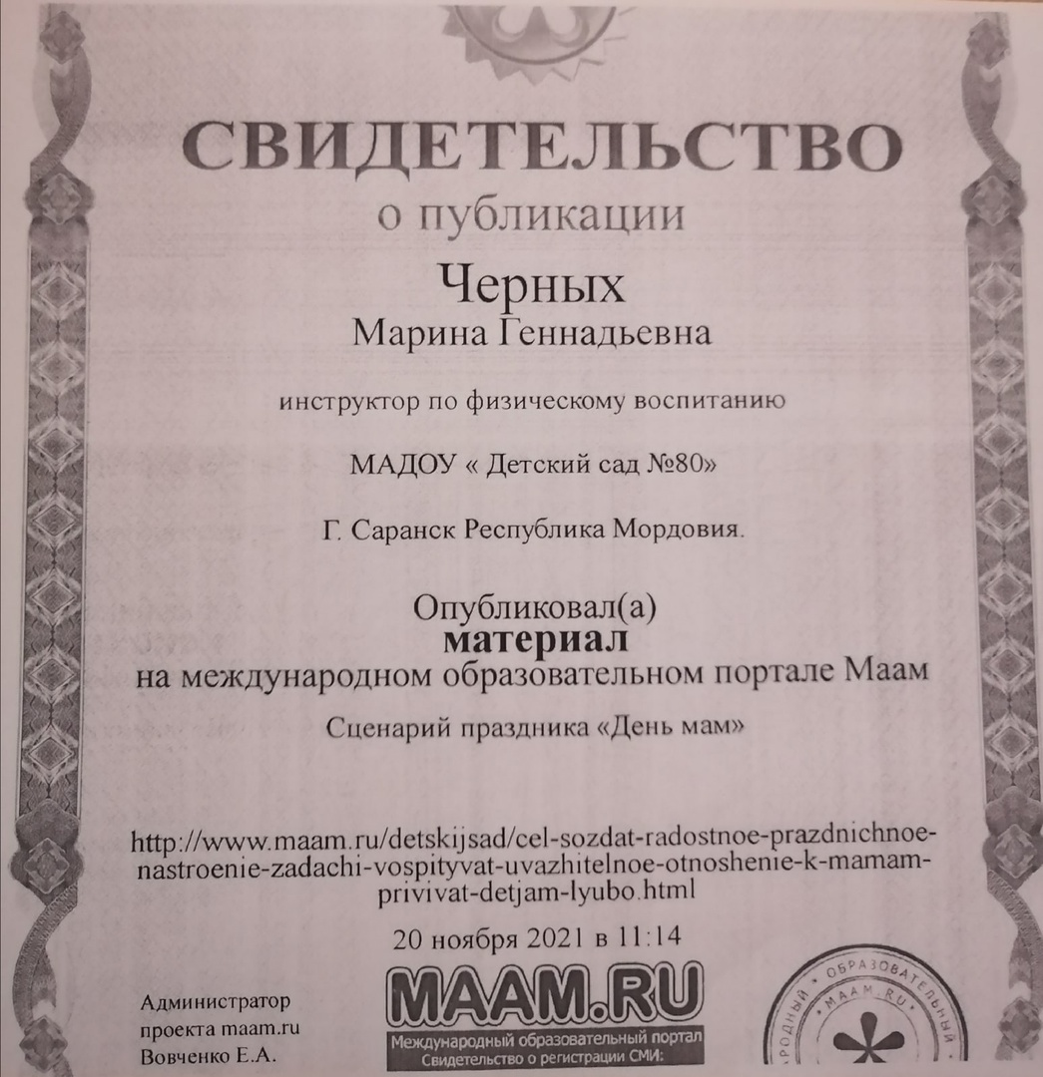
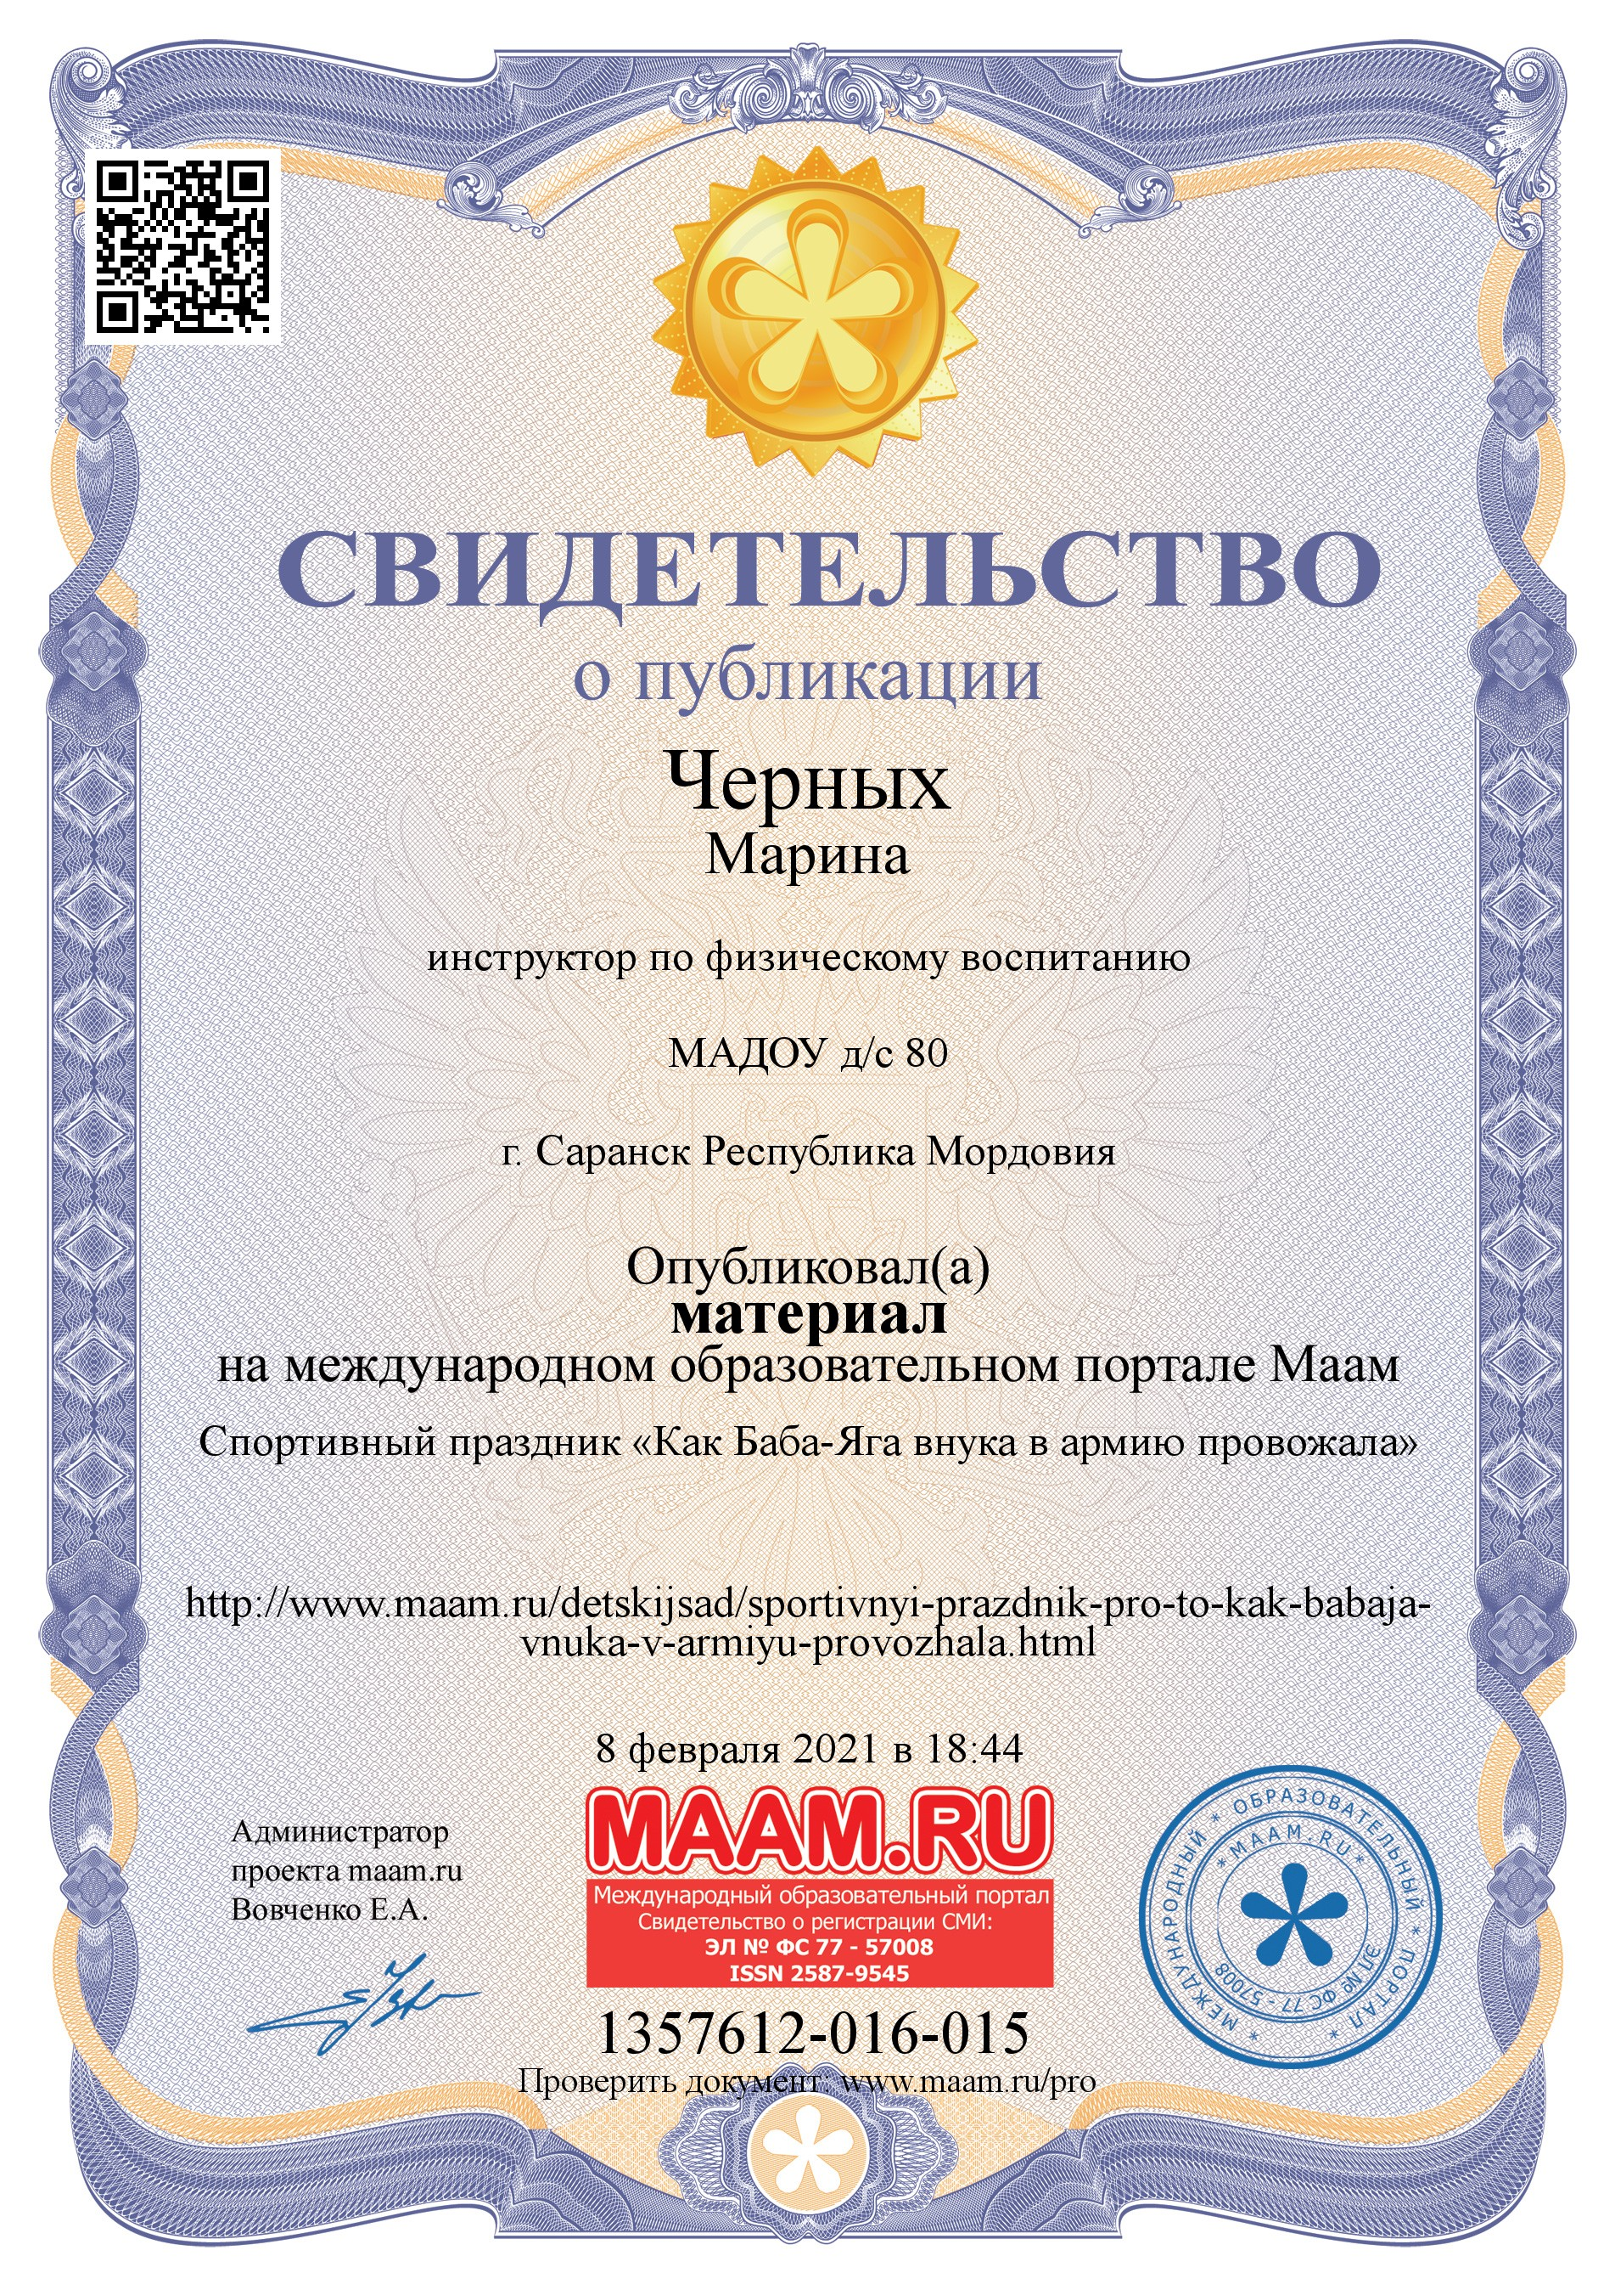
5. Наличие публикаций Интернет публикации

Slide 13
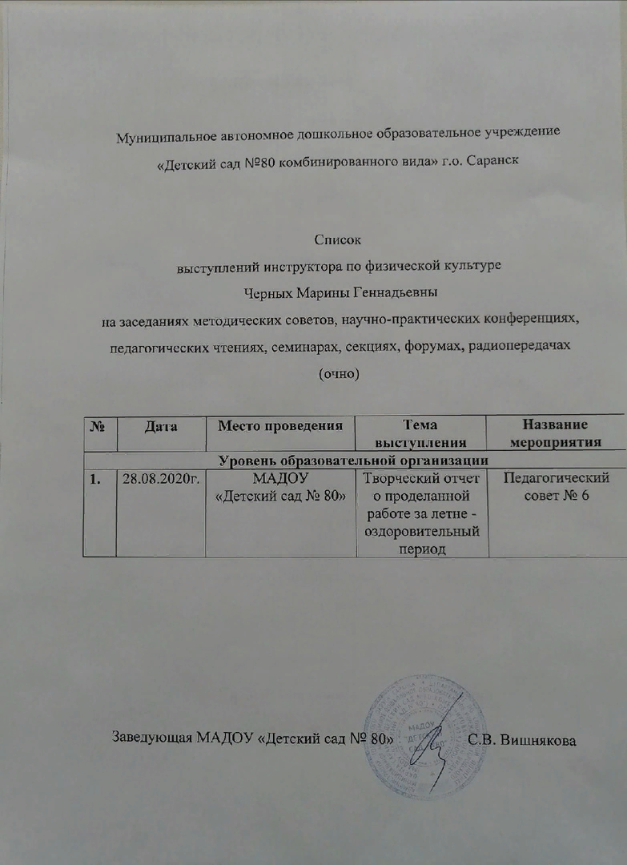
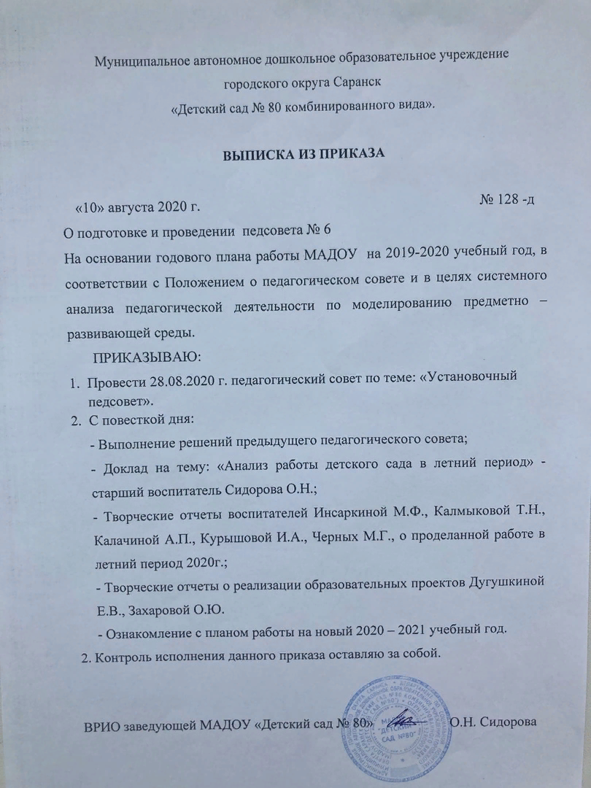
7. Выступления на заседаниях методических советов, научно-практических конференциях, педагогических чтениях, семинарах, секциях, форумах ,радиопередачах

Slide 14
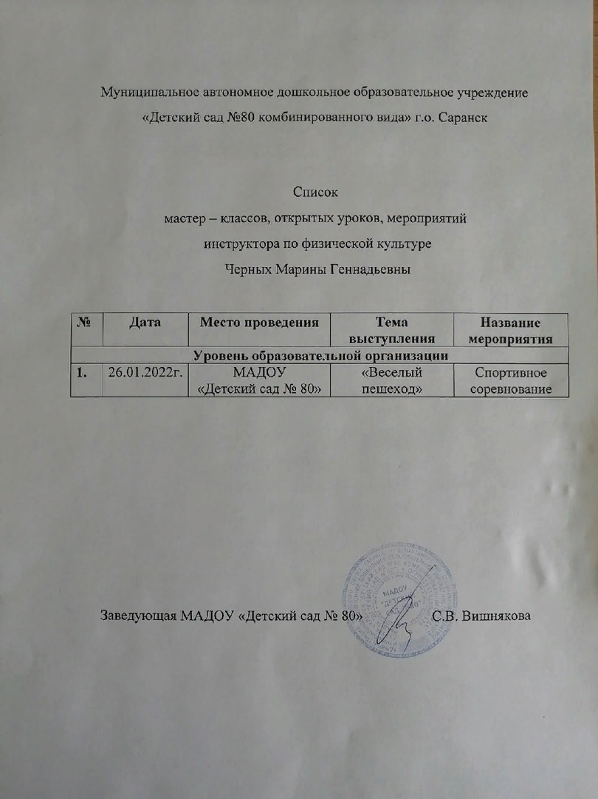
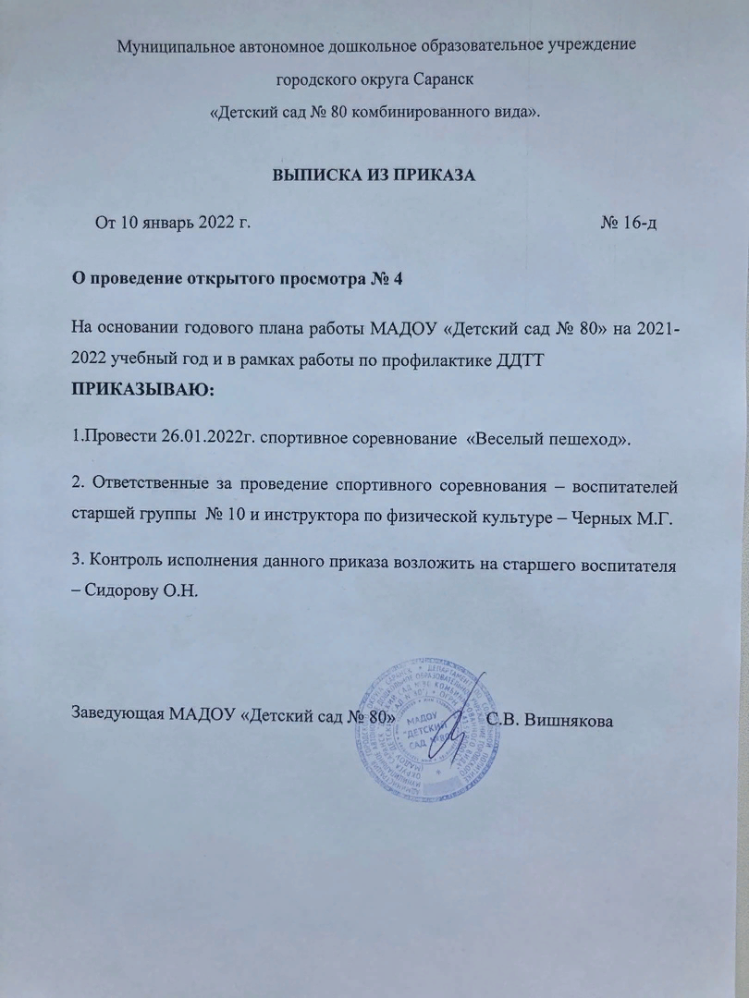
8.Проведение, мастер классов, открытых занятий, мероприятий (очно)

Slide 15
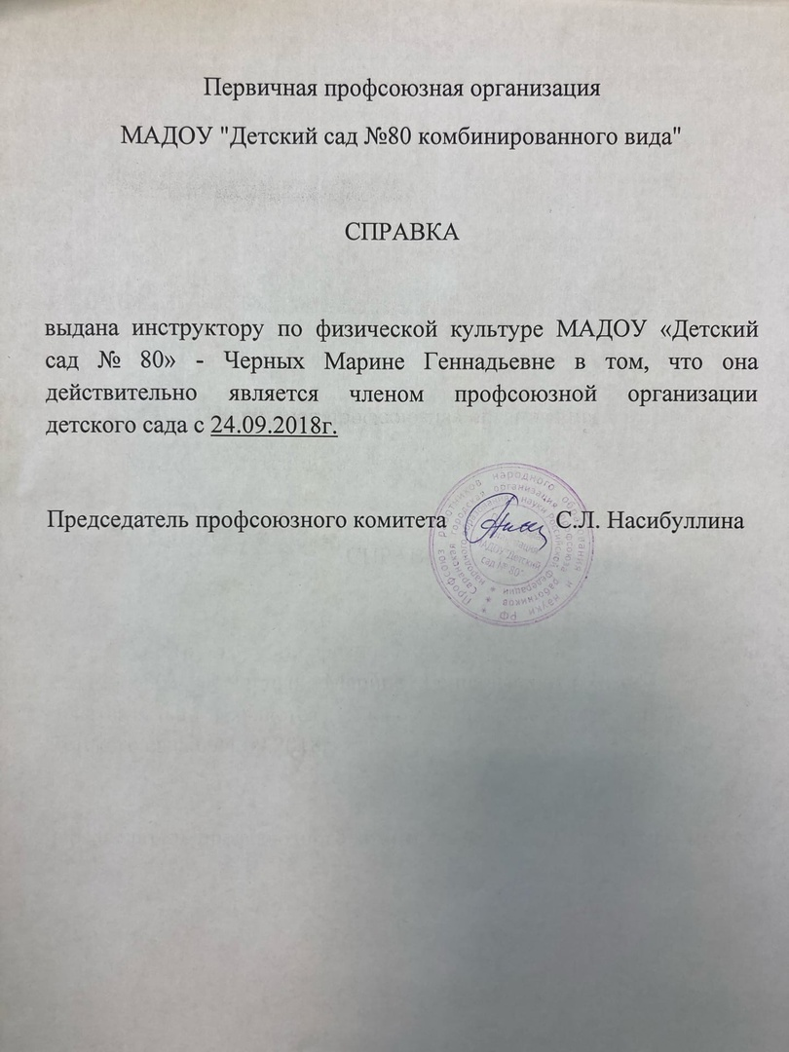
9. Общественно – педагогическая активность педагога: участие в комиссиях, педагогических сообществах, в жюри конкурсов.

Slide 16
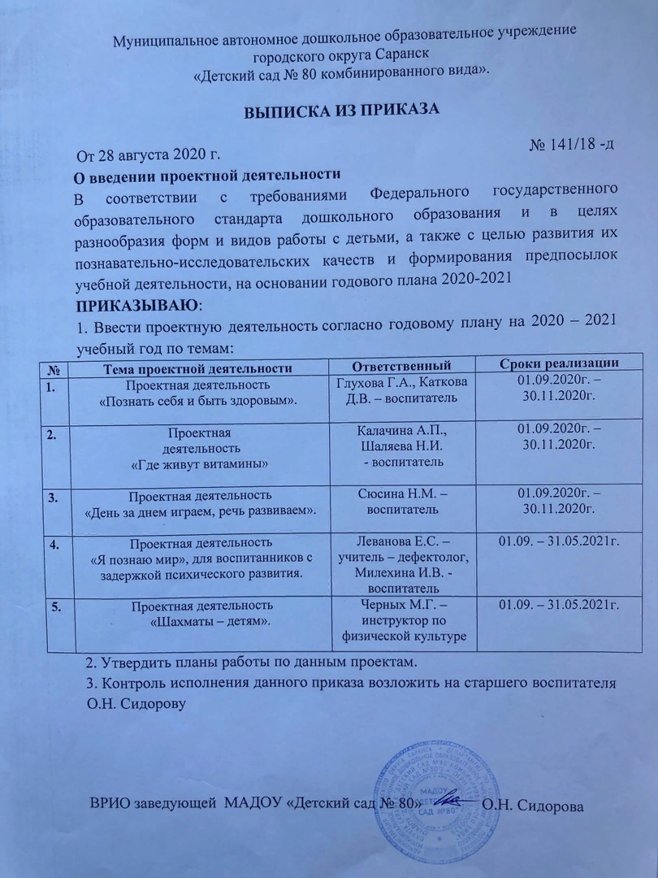
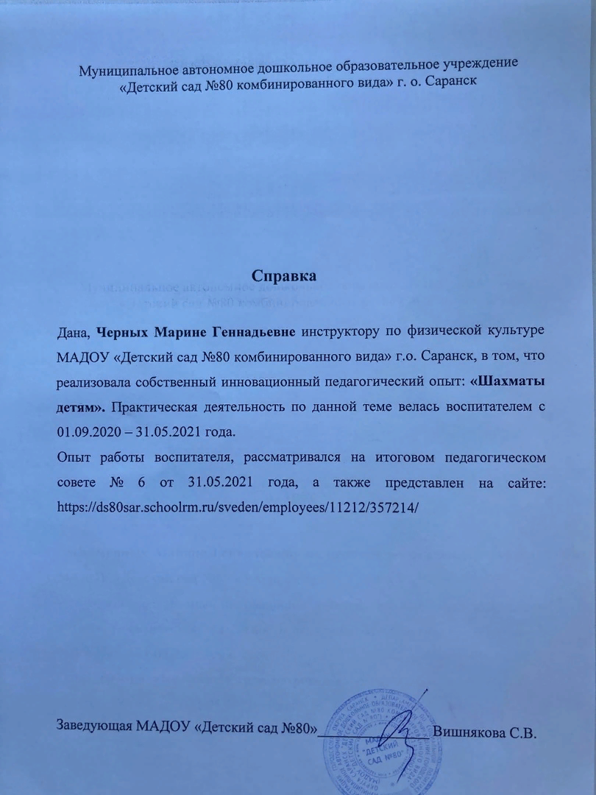
12. Результаты участия в инновационной (экспериментальной) деятельности

Slide 17
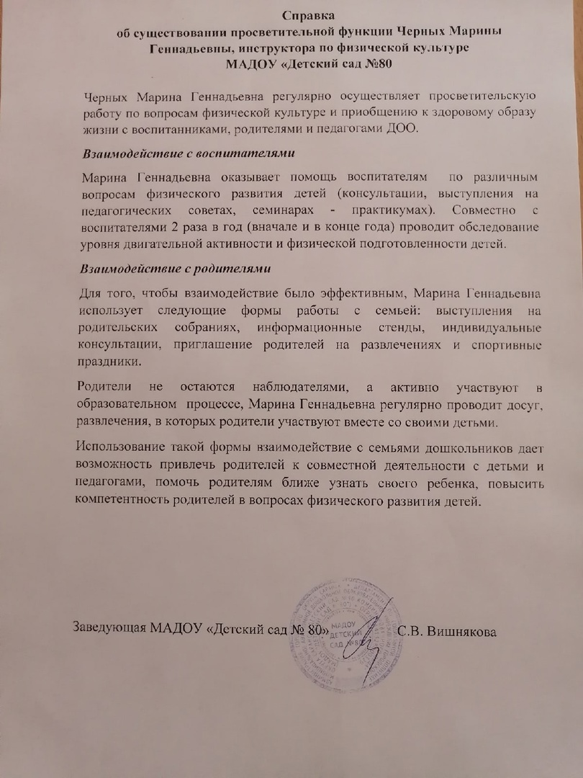
13. Степень осуществления просветительской функции

Slide 18
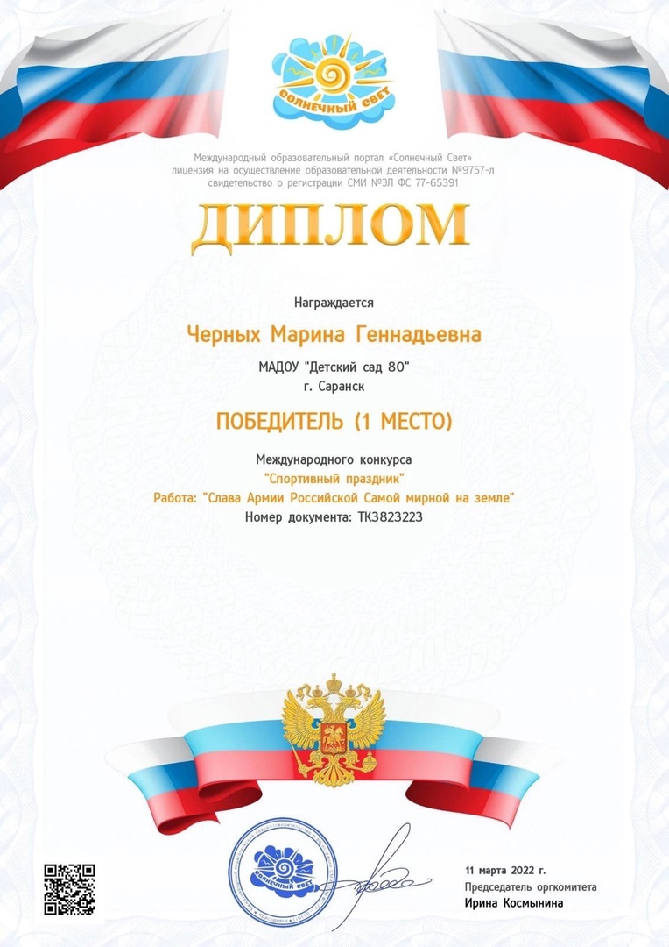
14.Участие педагога в профессиональных конкурсах Интернет

Slide 19
Республиканский уровень

Slide 20
15.Награды и поощрения

